Slide 1
L'analyse et les tendances des stratégies de développement urbain dans la Méditerranée
Séminaire sur la mise en œuvre des stratégies de développement urbain
21-22 Novembre 2013

Slide 2
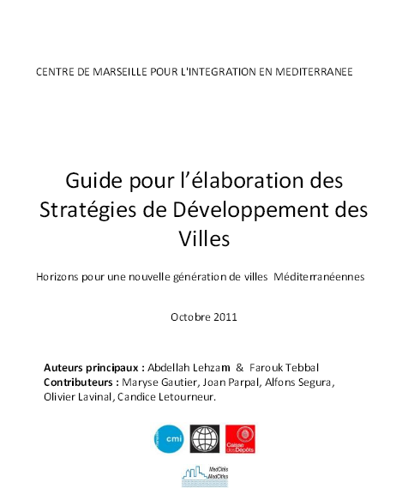
Objectif de la présentation
Recueil d’expériences:
Réflexion critique sur les processus
Défis et problèmes
Quel avenir pour les SDV ?

Slide 3
SDV, un voyage allée – retour
Les villes n’ont pas toujours la initiative
Dans la plupart des expériences méditerranéennes, la initiative c’est de la part des bailleurs de fonds ou des réseaux des villes

Slide 4
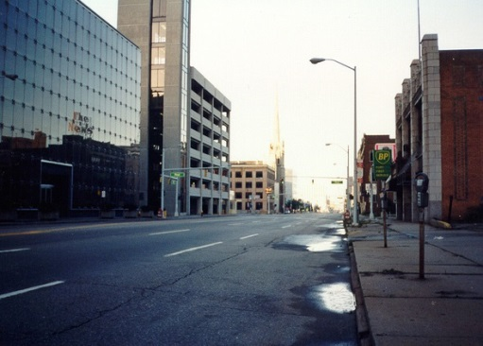
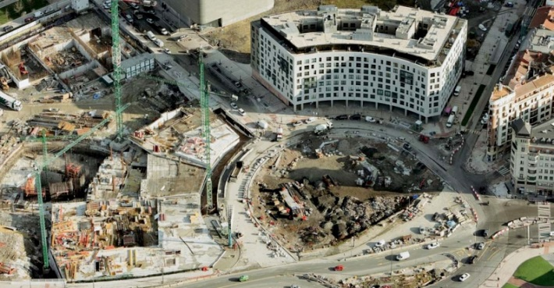
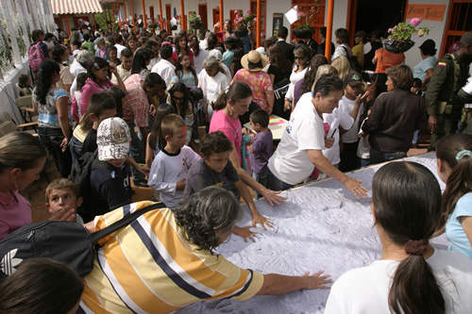
Les buts ne sont pas les mêmes dans les différents contextes
Réagir devant la crise urbaine
Piloter les grandes transformations urbaines
Renforcer la démocratie locale
Quel but pour les stratégies des villes méditerranéennes ?

Slide 5






Les SDV peuvent devenir un bon outil pour coordonner l’action des bailleurs de fonds
L’exemple des PCD (Maroc) élaborés avec l’appui du PNUD peuvent être une référence pour tous

Slide 6
Coexistence des visions transversales avec approches sectoriels ou territoriaux
Lutte contre la pauvreté
Médinas
Bidonvilles
Développement économique local
Politiques du Genre
Changement climatique
Port
Jeuneuse
Il est nécessaire d’avoir une vision transversale de la complexité de la ville

Slide 7
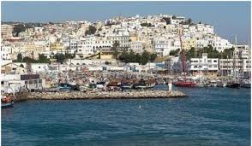
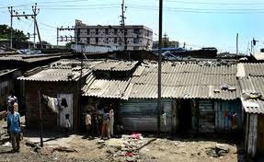
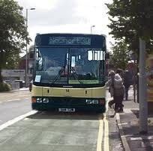

La difficulté d’intégrer les problématiques multi-niveau dans les travaux et les réflexions locales
Manque de compétences, de capacité technique et du cadre institutionnel (villes métropolitaines) : Risque de proposer une vision et une action qui ne soit pas vraiment transformatrice
Quel rôle pour les villes ? Leadership et lobbying

Slide 8
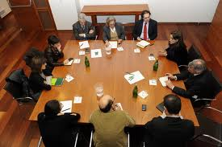


L’équilibre impossible entre participation et concertation
La participation et la concertation ont des objectifs très difficiles de coordonner
Le langage utilisé par les uns et par les outres ne c’est pas le même
Il faut choisir où nous mettons l’accent… mais les stratégies ont besoin des décideurs

Slide 9
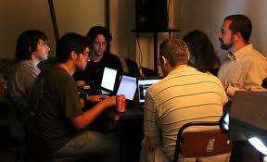
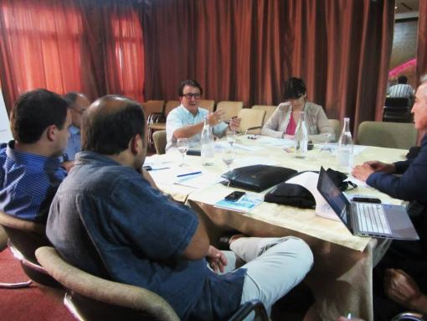
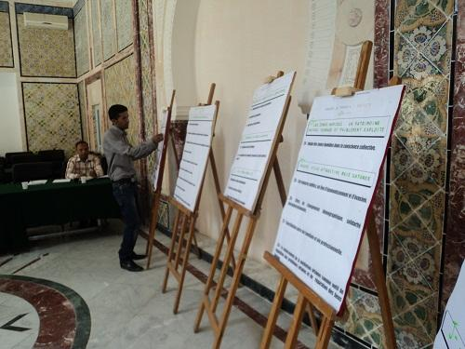
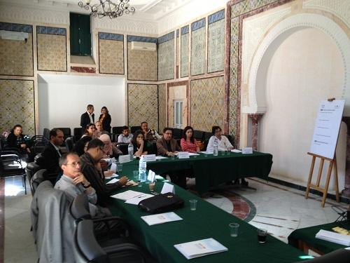
Réseaux des villes et bailleurs de fonds : vraiment font-ils (nous) transfert de savoir-faire ?
La plupart des techniciens engagés aux SDV ne font pas partie des structures municipales ni feront partie des futurs mécanismes de suivi

Slide 10
Et bien, le plan est fait. Et maintenant?
Manque de capacité technique des villes pour être acteur principal des initiatives concertées.
Manque de fonds pour établir nouvelles (et capables) structures fixes d’implémentation
Manque de capacité locale (compétences, ressources…) pour attirer des investisseurs (privés ou de la coopération bilatérale ou multilatérale)
Il est nécessaire de renforcer la capacité technique (exécutive) des villes

Slide 11
Réfléchir sur la forme…
À mode de conclusion
Adaptation méthodologique aux réalités : disponibilité d’information et besoins des villes
Introduction des stratégies des entrepreneurs (locaux et régionaux) et la collaboration entre les stakeholders
Baser le transfert de savoir-faire sur des équipes qui no feront pas partie des municipalités, c’est une perte de capital démocratique
Les bailleurs de fonds doivent prendre conscience que l’absence de vraies instruments exécutifs aux municipalités fait devenir les plans stratégiques en lettre morte

Slide 12
... et réfléchir sur le fond
À mode de conclusion
Les villes (les Maires) doivent prendre la initiative : la SDV doit laisser d’être « un cadeau »
Il faut réfléchir sur l’objet de la stratégie de ville à la Méditerranée et orienter la méthode à cet objet
Une ville ne peut pas laisser pour « les outres » ce qui est essentiel pour son devenir
Cherchez les océans bleu

Slide 13



Innovation
Urban Thinking
+ 34 629066882
alfons.segura@gmail.com
alfons.segura
@AlfonsSegura

